Slide 1
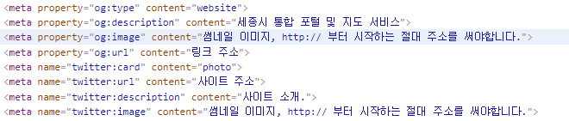

공통
https://www.smartsejong.kr/public/common/meta_sns_image.png
로 넣어주세요.

Slide 2
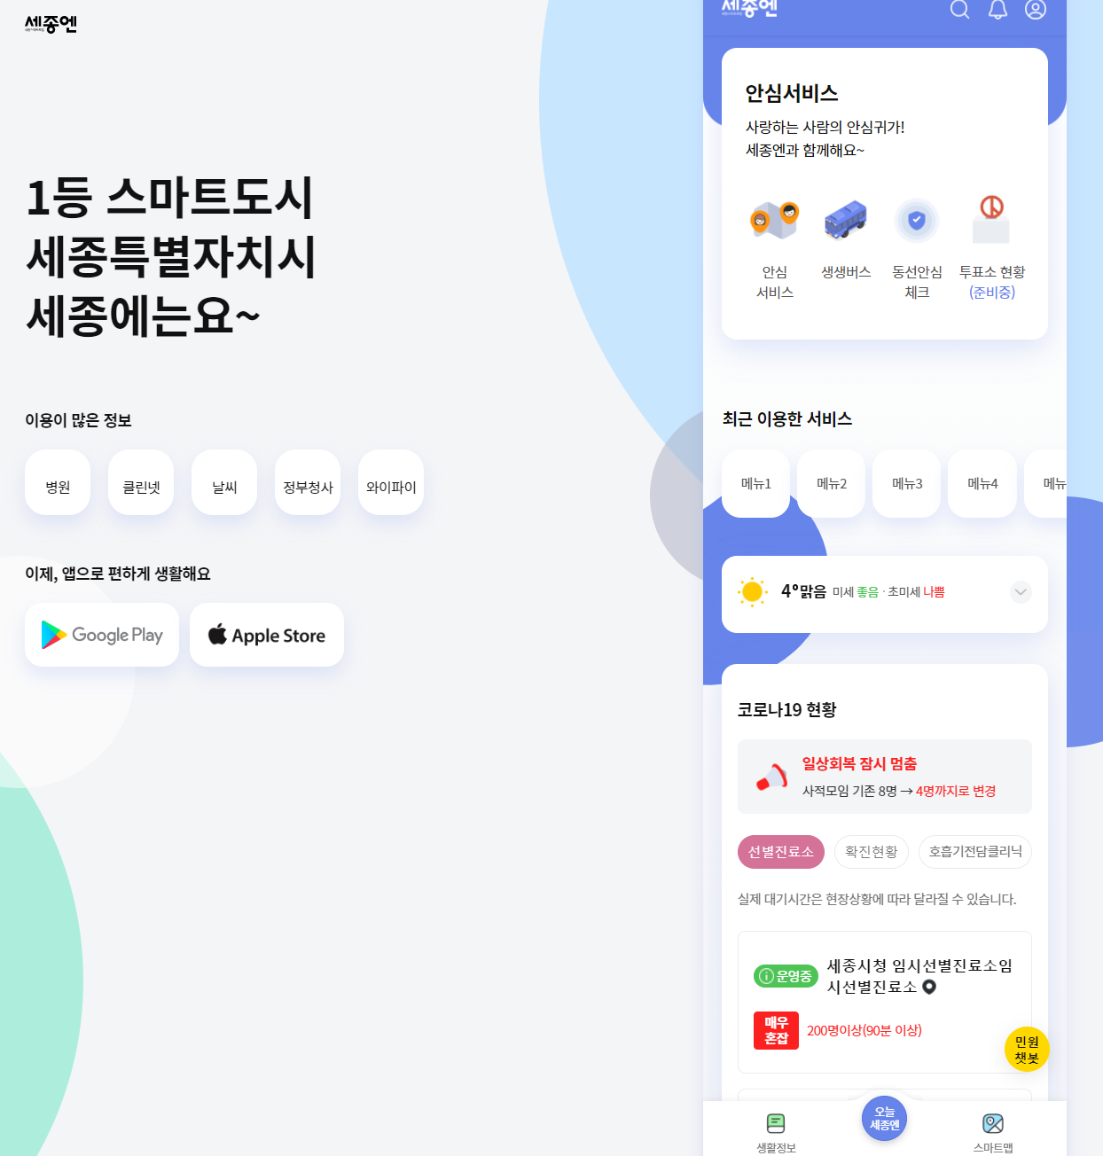


공통
기존 html pc화 작업
/public/fonts 에 noto 폴더(노토산스) 가 추가됐습니다.
/html/include 에 pc_deco.js 가 추가됐습니다.

Slide 3
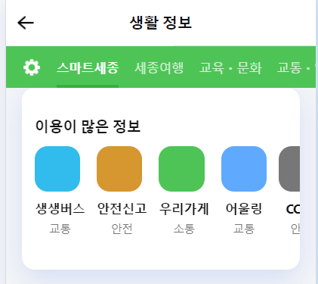
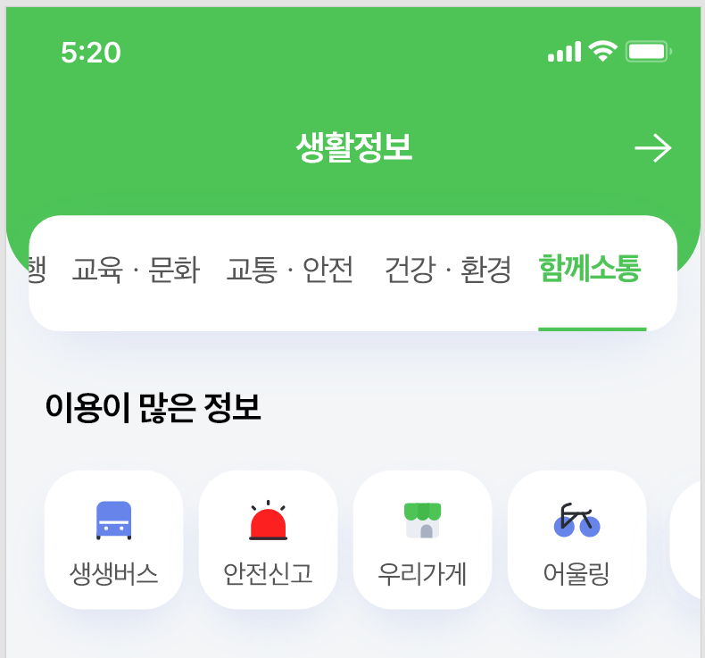
UI-SJN-03-001U ~ UI-SJN-03-006U
디자인 변경

Slide 4
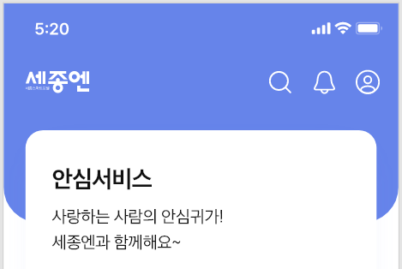
UI-SJN-03-001U ~ UI-SJN-03-006U
색상 값: #4EC457
색상 값: #6684EA
<meta name="theme-color" content="색상 값">
웹 브라우저에서 색상 변경하려면 meta tag를 수정해줘야 합니다.
생활정보와 메인 페이지에서 메타를 변경해주세요.(현재는 파란색 고정으로 들어가 있어요.)

Slide 5
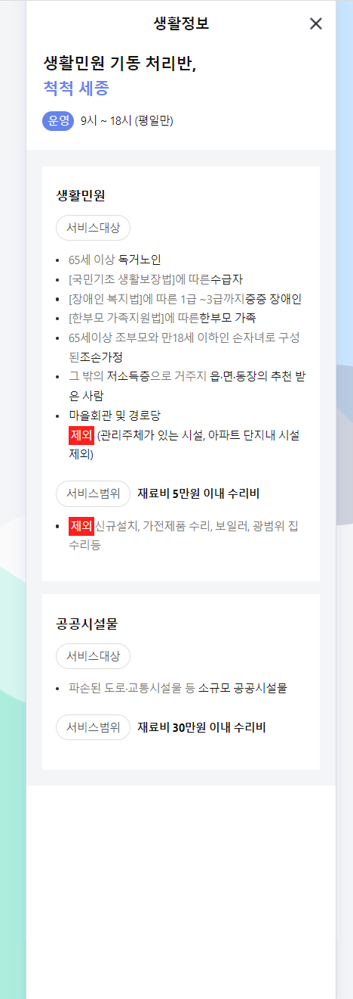

UI-SJN-06-001L
세로가 더 길 경우 흰색 여백이 없도록 하기위해 해당태그에 bgGray 추가했습니다.

Slide 6
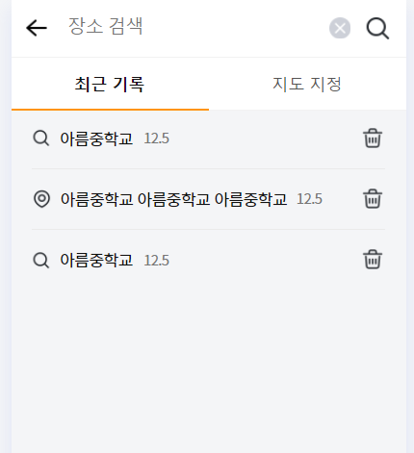
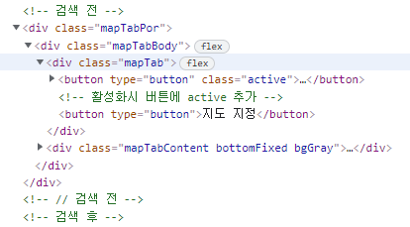
UI-SJN-50-011L
태그가 추가 됐습니다.

Slide 7
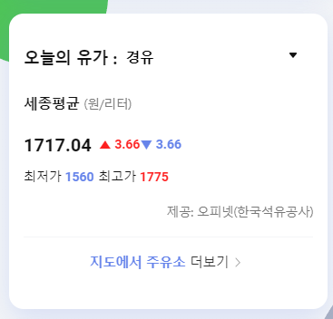
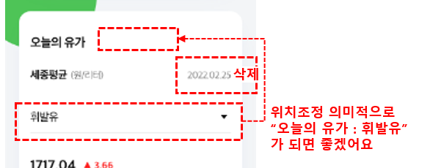
UI-SJN-01-001U (디자인검토 ppt 1)
※ 디자이너 검토없이 작업했습니다. 디자인 필요시 요청해주세요.

